Slide 1
I.T.O
メンバー
石本竜雅
角田 俊
大坪幸生

Slide 2
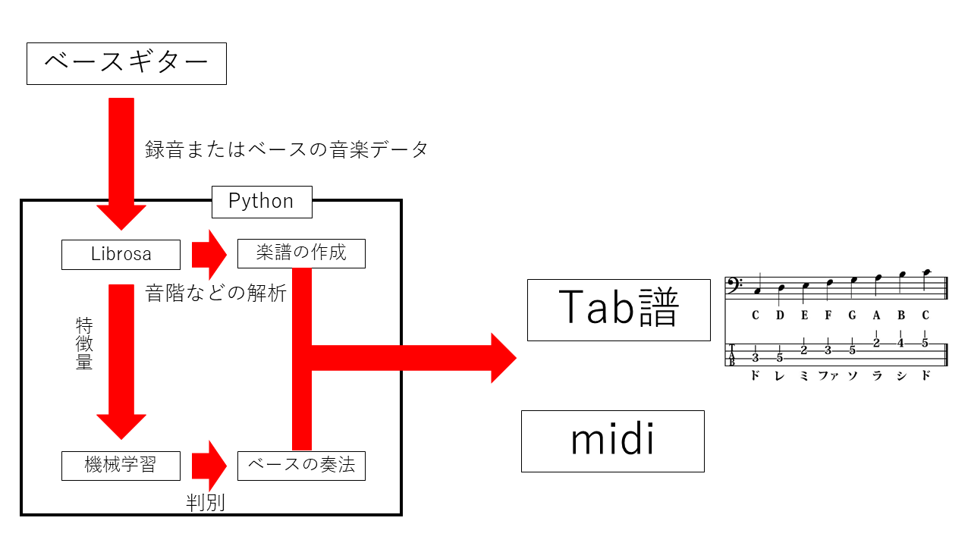
ベースギターの自動採譜Webアプリ
深層学習

Slide 3
ベースギターとは？？？

Slide 4
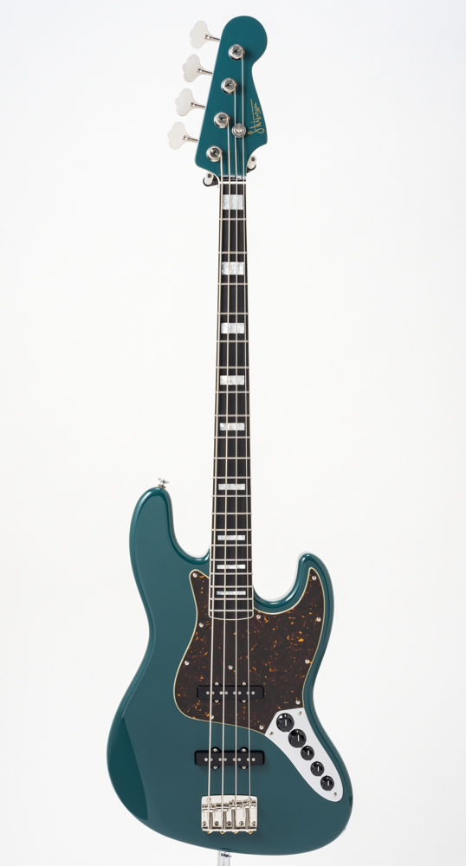
ベースギター

Slide 5
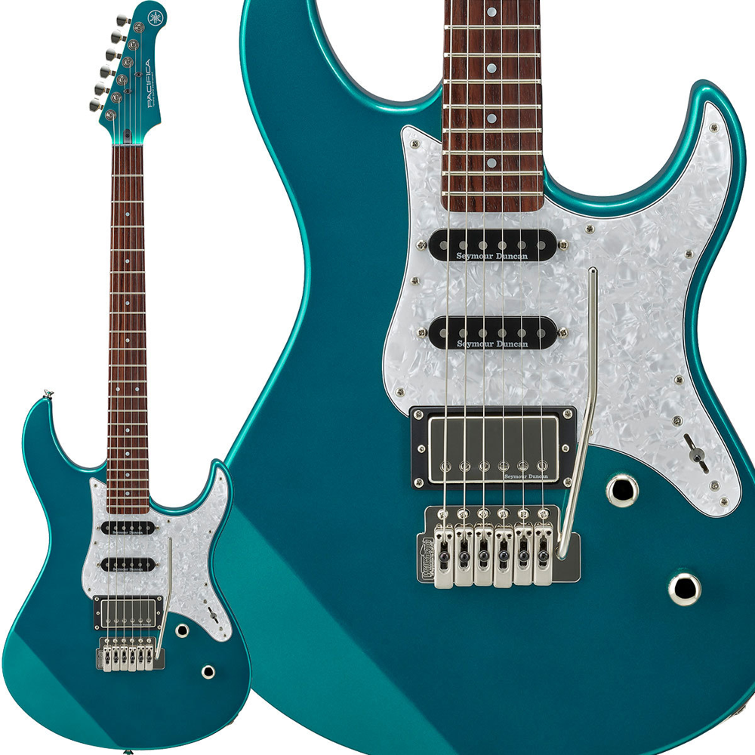
普通のギター

Slide 6
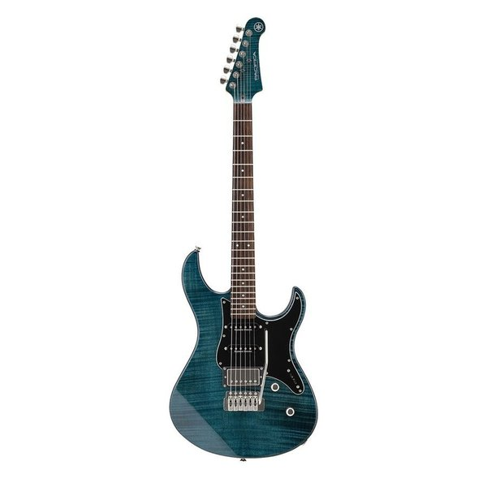

それぞれの違い

Slide 7
Tab譜とは？？？

Slide 8
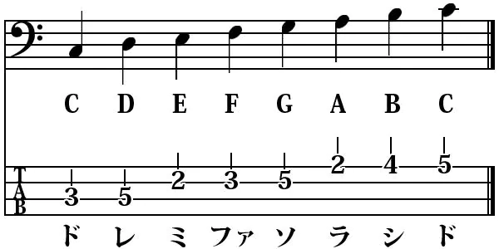
Tab譜とは？

Slide 9
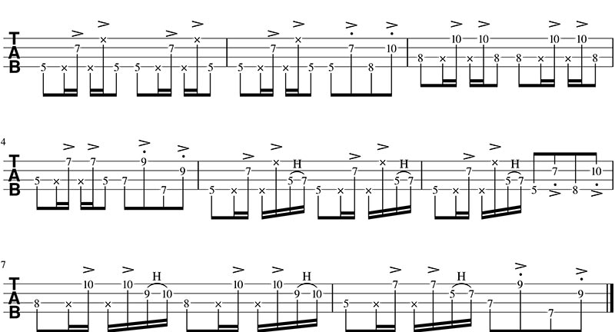
Tab譜とは？

Slide 10
どのように作るのか？

Slide 11
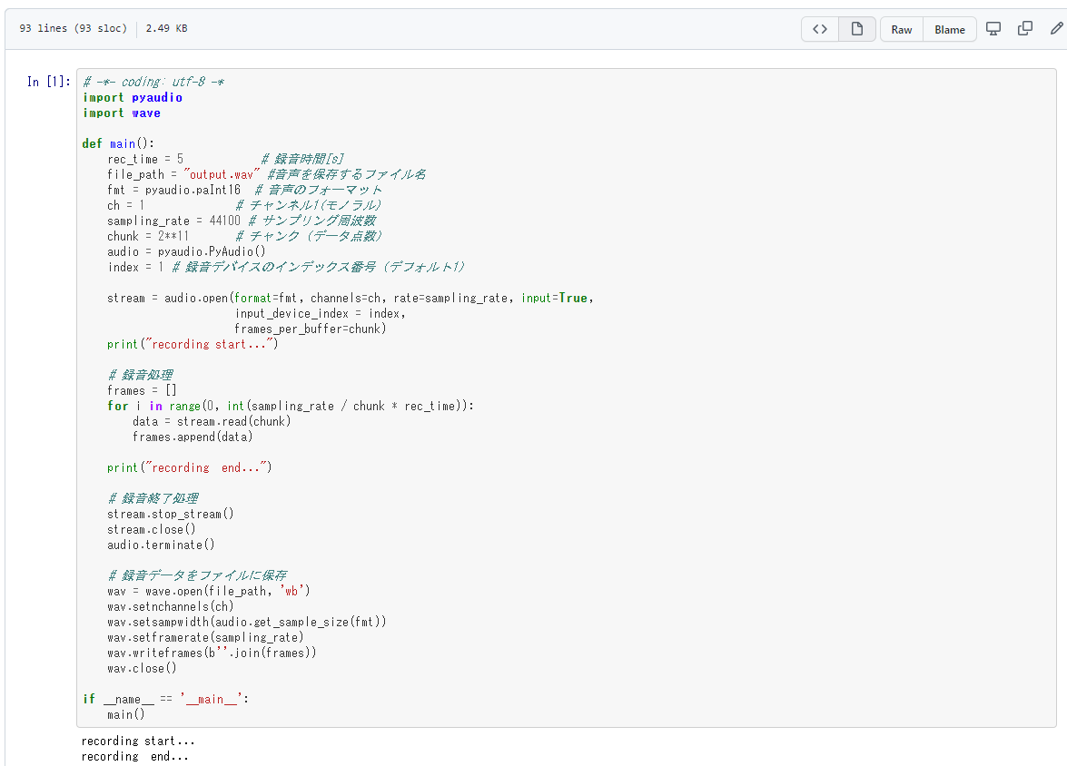
入力のための録音プログラム
この数字をいじることによって任意の秒数間録音が可能！

Slide 12
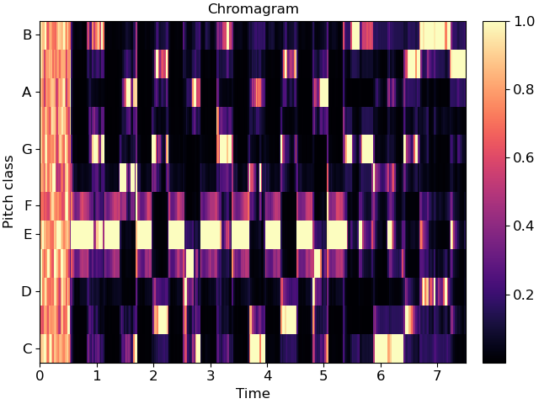
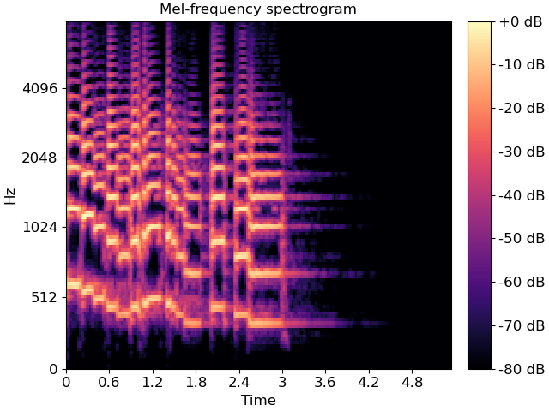
Librosa

Slide 13
音階と周波数
ド(C)
261.63(Hz)
レ(D)
293.67(Hz)
ミ(E)
329.63(Hz)
ﾌｧ(F)
349.23(Hz)
ソ(G)
391.99(Hz)
ラ(A)
440.00(Hz)
シ(B)
493.89(Hz)

Slide 14
音階と周波数
ラ(A3)(220.00Hz)
ラ(A4)(440.00Hz)
ラ(A5)(880.00Hz)

Slide 15
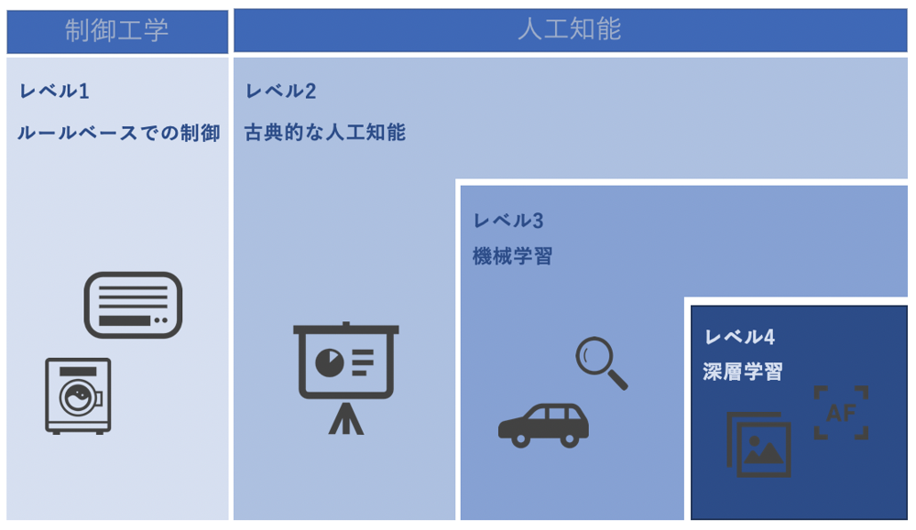
人口知能

Slide 16
機械学習と深層学習
パーセプトロンとニューラルネットワーク

Slide 17
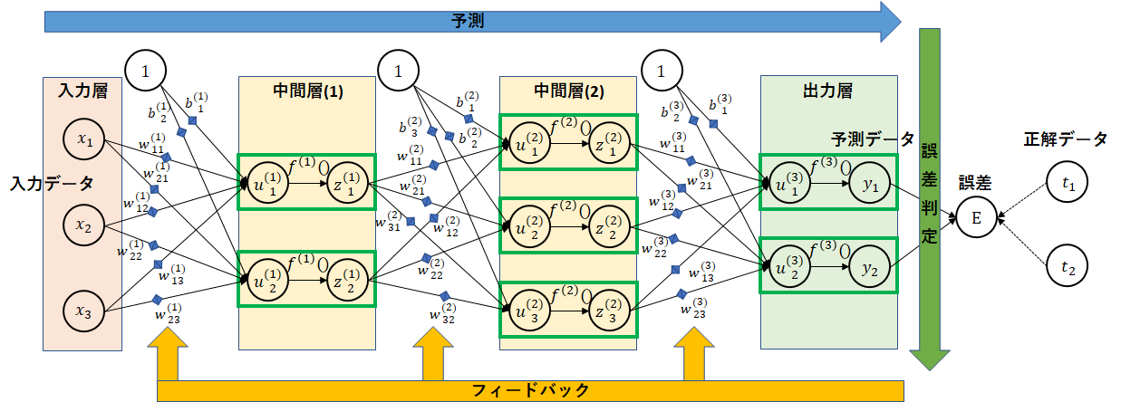
深層学習の実装の仕方について

Slide 18
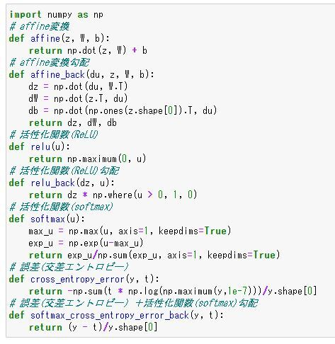
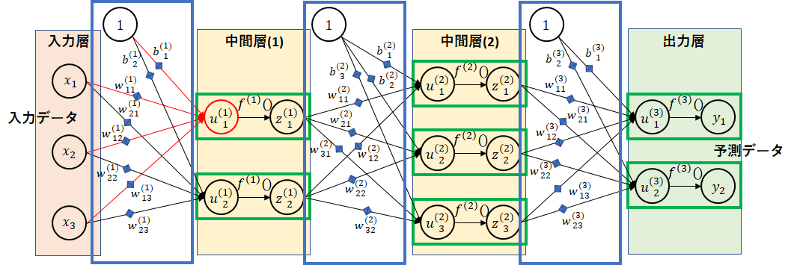
深層学習の実装の仕方について

Slide 19
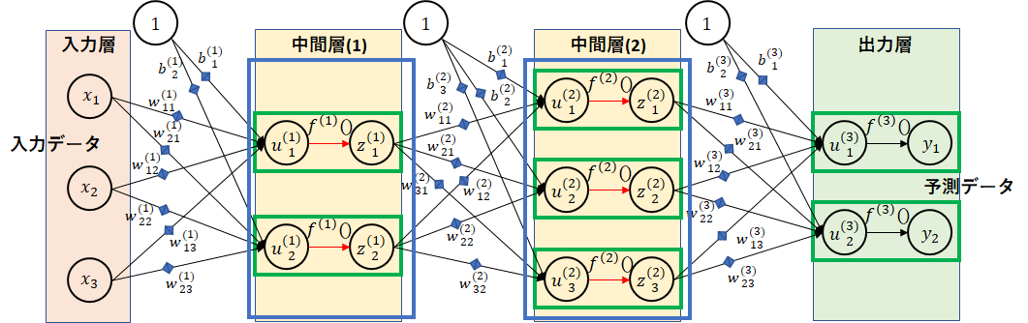
深層学習の実装の仕方について

Slide 20
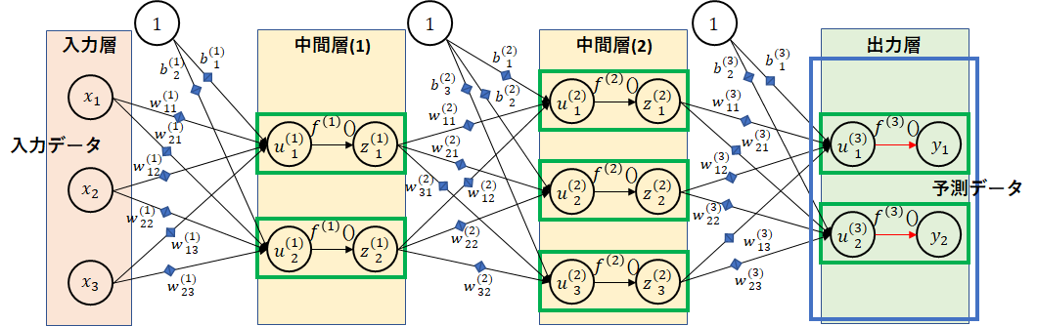
深層学習の実装の仕方について

Slide 21
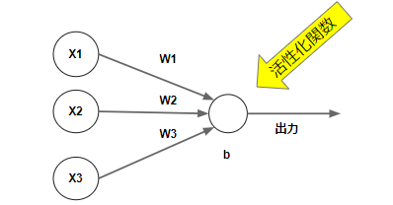
活性化関数とは？
活性化関数は、その値を次のニューロンに 「どのように出力するか」 を決めます。

Slide 22
今後の課題
練習データをどこから調達してくるか
出力の際、midiファイルをどのように作成するか

